Slide 1

Python Avanzado
IITA - 2023
Nicolás Hussein

Slide 2
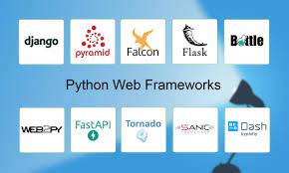
Frameworks en Python

Slide 3

Django: Introducción
Django es un framework web de alto nivel desarrollado en Python que permite construir aplicaciones web de manera eficiente y escalable.
Fue creado para facilitar el desarrollo de aplicaciones web complejas al proporcionar un conjunto de herramientas y funcionalidades predefinidas.
Django utiliza el principio del "batteries included" (pilas incluidas), lo que significa que ofrece una amplia gama de componentes y módulos listos para usar, lo que acelera el proceso de desarrollo y evita la necesidad de escribir código repetitivo.
Link: https://www.djangoproject.com/

Slide 4
Django: Características
Algunas de las características principales de Django son:
ORM (Object-Relational Mapping): Django proporciona un ORM que permite interactuar con la base de datos utilizando objetos y consultas en lugar de SQL directo. Esto simplifica el acceso y la manipulación de los datos almacenados en la base de datos.
Enrutamiento: Django ofrece un enrutador integrado que permite mapear las URL de la aplicación a las vistas correspondientes. Esto facilita la creación de una estructura de URL limpia y la gestión de las diferentes rutas de la aplicación.
Formularios: Django proporciona un sistema de formularios que simplifica la validación y el procesamiento de los datos enviados por los usuarios. Los formularios de Django permiten definir campos, aplicar validaciones y generar automáticamente la interfaz de usuario correspondiente.
Sistema de administración: Django incluye un sistema de administración listo para usar que permite crear interfaces de administración de datos de manera rápida y sencilla. Esto facilita la gestión y manipulación de los datos de la aplicación sin necesidad de escribir código adicional.

Slide 5
Django: Curiosidades
La escalabilidad es una de las fortalezas de Django. Su arquitectura modular y flexible permite que las aplicaciones construidas con Django crezcan y se adapten fácilmente a medida que aumentan las necesidades y la demanda.
Django sigue los principios del diseño web seguro, incluyendo protecciones incorporadas contra varios tipos de ataques comunes, como la inyección SQL y los ataques de falsificación de solicitudes entre sitios (CSRF).
Django es utilizado por muchas empresas y organizaciones reconocidas a nivel mundial, lo que demuestra su estabilidad, madurez y confiabilidad.

Slide 6
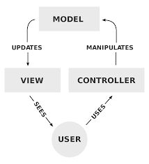
MVC: Model - View - Controller
Es una arquitectura comúnmente utilizada en el desarrollo de aplicaciones web. Su objetivo principal es separar las responsabilidades de las diferentes partes de una aplicación para lograr un código más modular, mantenible y escalable.

Slide 7
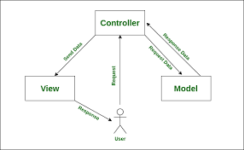
MVC: Model - View - Controller
Modelo: responsable de representar los datos y la lógica de negocio de la aplicación. Puede incluir clases, estructuras de datos y funciones que manejan la manipulación y persistencia de los datos. El Modelo encapsula las reglas de negocio y proporciona métodos para acceder, modificar y realizar operaciones en los datos.

Slide 8
MVC: Model - View - Controller
Vista: responsable de presentar la información al usuario. Puede ser una interfaz gráfica o una representación visual de los datos. La Vista se encarga de la estructura, el diseño y la presentación visual de la información de una manera comprensible y atractiva para el usuario.

Slide 9
MVC: Model - View - Controller
Controlador: actúa como intermediario entre el Modelo y la Vista. Se encarga de manejar las interacciones del usuario y las acciones realizadas en la vista. El Controlador recibe las solicitudes del usuario, actualiza el Modelo en consecuencia y luego actualiza la Vista para reflejar los cambios.

Slide 10
MVC: Beneficios
Separación de preocupaciones: MVC permite separar claramente las responsabilidades de las diferentes partes de la aplicación, lo que facilita el mantenimiento y la evolución del código.
Reutilización de código: Al dividir la aplicación en componentes independientes, es más fácil reutilizar el código en diferentes partes del sistema.
Facilidad de pruebas: La separación de las diferentes partes de la aplicación facilita la realización de pruebas unitarias y de integración, lo que ayuda a garantizar la calidad del software.
Flexibilidad y escalabilidad: MVC proporciona una estructura flexible que permite agregar nuevas funcionalidades y adaptarse a los cambios de manera más sencilla.

Slide 11


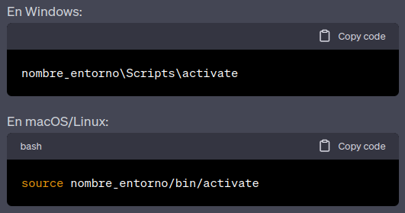

Django: Instalación
Crear ambiente virtual
3. Instalamos Django
2. Activamos
4. Verificamos que se haya instalado bien

Slide 12

Django: Creamos un proyecto
Creamos un proyecto
Para ejecutarlo:
cd nombre_proyecto
python3 manage.py runserver
2. Creamos una aplicación dentro del proyecto

Slide 13
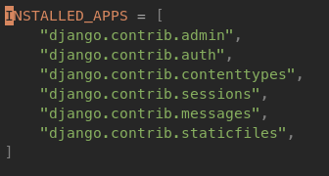
Django: settings.py
Se utiliza para especificar las aplicaciones instaladas en un proyecto Django. Cada elemento de la lista representa una aplicación instalada y se utiliza para definir qué funcionalidades y características estarán disponibles en el proyecto

Slide 14
Django: settings.py
"django.contrib.admin": Esta aplicación proporciona una interfaz de administración web predefinida para administrar los modelos y datos del proyecto de una manera conveniente. Permite crear, editar, eliminar y visualizar registros de la base de datos a través de una interfaz de usuario.
"django.contrib.auth": Esta aplicación maneja la autenticación de usuarios, incluyendo el registro, inicio de sesión, cierre de sesión, recuperación de contraseñas, permisos y autorizaciones. Proporciona un sistema de usuarios y grupos flexible.

Slide 15
Django: settings.py
"django.contrib.contenttypes": Esta aplicación permite el uso de relaciones genéricas en los modelos. Permite establecer relaciones polimórficas entre los objetos del modelo y simplifica el manejo de relaciones de contenido genérico.
"django.contrib.sessions": Esta aplicación gestiona las sesiones de los usuarios en el proyecto. Proporciona una forma de almacenar y recuperar datos específicos del usuario entre solicitudes, lo que es útil para mantener el estado de la sesión.

Slide 16
Django: settings.py
"django.contrib.messages": Esta aplicación gestiona mensajes temporales para notificar al usuario sobre acciones o eventos específicos. Puede utilizarse para mostrar mensajes de éxito, información, advertencias o errores después de que se realice una acción.
"django.contrib.staticfiles": Esta aplicación se encarga de servir archivos estáticos, como archivos CSS, JavaScript, imágenes, etc. Proporciona una forma sencilla de gestionar y entregar estos archivos al navegador.

Slide 17
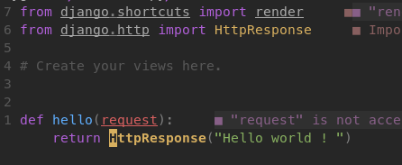
Django: Definamos views
El archivo views.py en un proyecto Django contiene las funciones de vista que definen la lógica de cómo se manejan las solicitudes entrantes y se generan las respuestas correspondientes. Las vistas son el componente principal que se encarga de procesar las solicitudes HTTP y determinar qué se mostrará al usuario.

Slide 18
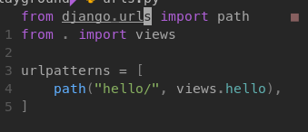
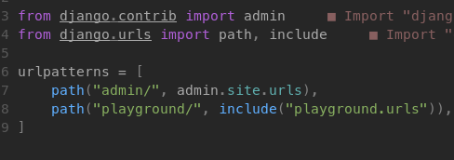
Django: Definamos views: urls pattern
“Definimos qué ruta matchea con qué acción”
Request -> Response
Y luego en el projecto.urls.py:

Slide 19
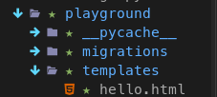
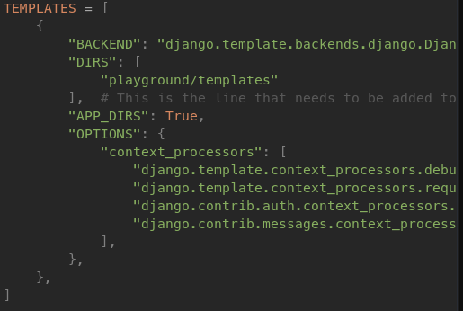
Django: templates
Definimos el template
Y lo agregamos a settings:

